Slide 1


2026年安全生产月主题宣讲
人人讲安全、个个会应急——排查整治风险隐患

Slide 2
1
活动方案学习
2
安全意识提升
目录
3
安全知识学习
Contents
4
安全技能掌握
5
行业安全禁令

Slide 3
1
活动方案学习

Slide 4
2026年全国“安全生产月”活动方案
国务院安委会办公室 应急管理部关于
开展2026年全国“安全生产月”活动的通知
安委办〔2026〕2号
今年6月是第25个全国“安全生产月”
6月16日为全国“安全宣传咨询日”

Slide 5
2026年安全生产月活动主题
人人讲安全、个个会应急
排查整治风险隐患

Slide 6
2026年全国“安全生产月”活动方案
一、总体思路
以习近平新时代中国特色社会主义思想为指导，深入宣传贯 彻党的二十大精神和习近平总书记关于安全生产重要论述，坚持人民至上、生命至上，坚持统筹发展和安全，坚持安全第一、预防为主，持续树牢安全红线意识，推动安全生产责任落实，切实提高风险隐患排查整改质量，切实提升发现问题和解决问题的强烈意愿和能力水平，以人人讲安全、个个会应急为重点策划活动内容，以线上线下活动相结合的形式开展第22个全国“安全生产月”活动，进一步提升全社会安全意识和避险逃生能力。

Slide 7
2026年全国“安全生产月”活动方案
二、组织开展查找身边安全隐患宣传和演练
各地区、各有关部门和单位要聚焦“查找身边安全隐患”这一主要内容，组织开展宣传和演练。充分利用海报、动漫、短视频等多元化形式，讲解生命通道标识的含义和识别方法、保持畅通的必要性和法律责任，通过各类新媒体平台、交通枢纽电子屏、户外楼宇大屏等多样化载体广泛传播，扩大“查找身边安全隐患”的宣传面、影响力。联合相关部门组织开展模拟火灾和地震等场景的应急疏散演练、线上避险逃生公开课、避险逃生知识竞答等活动，突出生命通道在避险逃生和应急救援中的关键作用，强化公众不占用、不堵塞的安全意识，宣传应急疏散知识与技能，增强公众应对突发事件的避险能力。充分运用举报奖励机制，鼓励广大群众积极举报身边，特别是“九小场所”、多业态混合生产经营场所、人员密集场所堵塞“生命通道”的安全隐患，争做公共安全的吹哨人。

Slide 8
2026年全国“安全生产月”活动方案
三、开展“安全宣传咨询日”活动
6月16日，在四川省成都市组织开展全国“安全宣传咨询日”主场活动。各地安委会和企业要结合工作实际，组织开展“安全宣传咨询日”活动，现场播放“安全生产月”活动宣传片和公益广告，围绕“人人讲安全、个个会应急——查找身边安全隐患”活动主题，举行安全倡议、安全宣誓和安全文化特色文艺演出等活动，布置展板、模型或VR体验区，展示不同类型建筑的生命通道布局、标识，设立咨询台，由专业人员解答公众关于家庭、社区、工作场所生命通道自查、自改、报修等问题，提供个性化服务。鼓励各类安全科普宣教和体验基地免费向社会公众开放，发动安全领域专家和时代楷模、最美应急管理工作者等具有影响力的社会公众人物集中开展安全宣传。积极营造全社会关注、全民参与的良好氛围，努力提高全民安全素质和社会整体安全水平。

Slide 9

2026年全国“安全生产月”活动方案
四、持续推进安全宣传“五进”工作
各地区、各有关部门和单位要持续推进安全宣传“五进”工作,积极参加“查找身边安全隐患”系列疏散逃生演练、“避险逃生训练营”短视频新媒体展播、“危急时刻之生命英雄”应急科普趣学、网络知识答题等全国性活动。组织指导企业积极培育安全文化，深入宣传贯彻安全生产治本攻坚三年行动,组织员工学好用好重大事故隐患判定标准，开展疏散逃生演练；农村要重点宣传农机、沼气、农药使用等安全知识，开展农村自建房安全科普教育，增强居民房屋安全意识；社区要开展“进门入户送安全”宣传活动，广泛发动安全网格员、物业工作人员、安全志愿者重点宣传“查找身边安全隐患”相关科普知识；学校要将安全教育融入日常教学，针对宿舍、教室、实验室、食堂等人员密集重点场所开展安全隐患排查、避险逃生培训和演练；家庭要学习电动自行车充电安全、储能设备安全、燃气安全和用电安全等知识，定期开展居家安全检查，熟知避险逃生路线。通过扎实推进安全宣传“五进”工作，不断提升公众风险防范、安全应急意识和自救互救能力，营造浓厚安全氛围。

Slide 10
2
安全意识提升

Slide 11
什么是安全生产
一
保护劳动者的生命安全和职业健康是安全生产最根本、最深刻的内涵，是安全生产本质的核心.
安全生产
是指在生产经营活动中，为了避免造成人员伤害和财产损失的事故而采取相应的事故预防和控制措施，使生产过程在符合规定的条件下进行，以保证从业人员的人身安全与健康，设备和设施免受损坏，环境免遭破坏，保证生产经营活动得以顺利进行的相关活动。
二
突出强调了最大限度的保护
三
突出了在生产过程中的保护
本质
四
突出了一定历史条件下的保护.

Slide 12
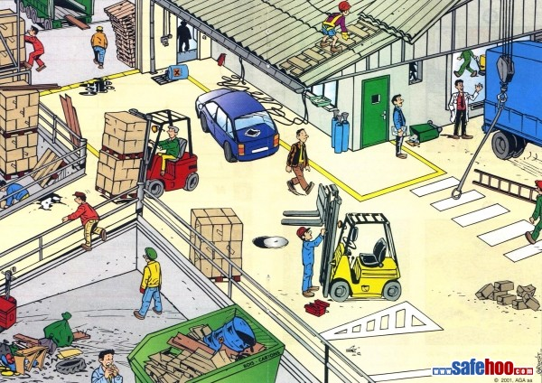
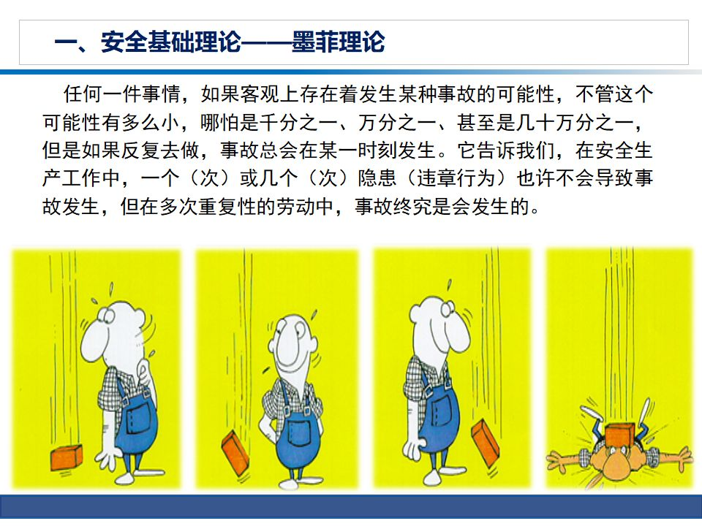
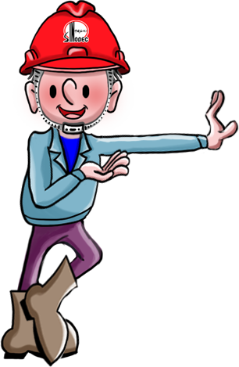
安全意识提升
风险无处不在
Notes:
百错图，图中有100处错误，风险涉及我们衣食住行的每一方面，像我们交通安全、生产安全以及我们日益关注的环境安全与食品安全。

Slide 13
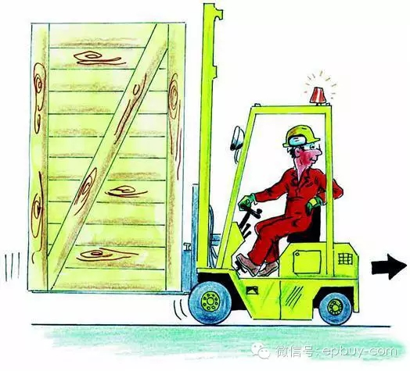

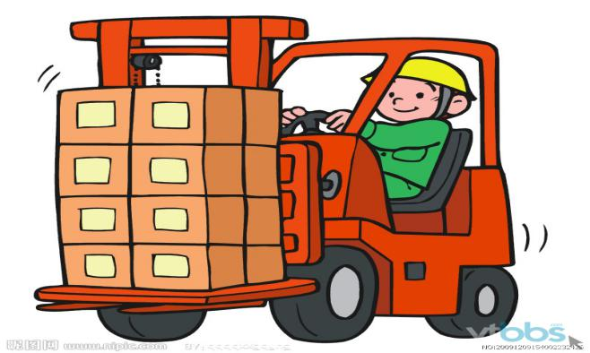
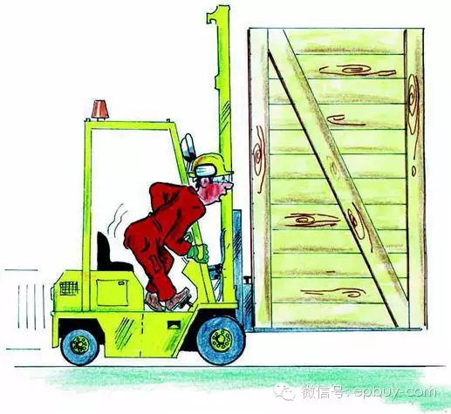

安全意识提升
消除风险 暴露 无伤害
消除风险 暴露 无伤害
Notes:
百错图，图中有100处错误，风险涉及我们衣食住行的每一方面，像我们交通安全、生产安全以及我们日益关注的环境安全与食品安全。

Slide 14
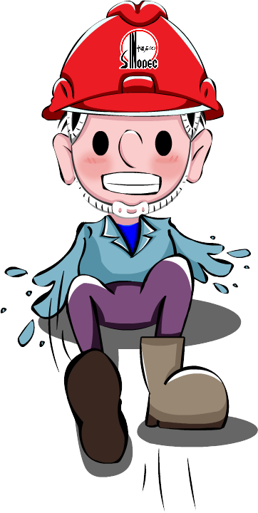
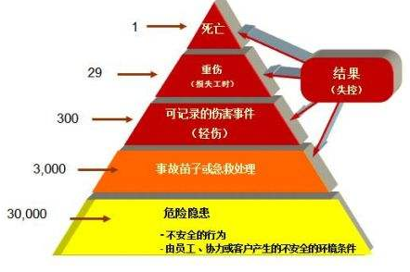
安全意识提升
海因里希法则：即，每一起严重事故的背后，必然有29次轻微事故和300起未遂先兆以及10000起事故隐患。
一、事故的发生是量的积累的结果；
二、事故的发生是许多因素互为因果连续发生的最终结果，只要诱发事故的隐患不消除，发生事故是必然的，只是时间或迟或早而已。
其精髓是：发生事故一定由于存在事故隐患造成的；但并不是说，所有的安全隐患一定会导致事故的发生，任何安全事故都是可以进行前期预防。

Slide 15
3
安全知识学习

Slide 16

安全知识学习
1
厂级安全教育
内容包括国家有关安全生产方针政策和法规，本厂安全生产的一般状况，企业内部特殊危险部位的介绍，一般的机械电气安全知识。
新员工安全教育的形式
2
车间级安全教育
本车间的生产概况，安全生产情况，本车间的劳动纪律和生产规则，安全注意事项，车间的危险部位，危险机电设施、尘毒作业情况，以及必须遵守的安全生产规章制度。
3
班组级安全教育
班组安全生产概况，工作性质和职责范围，应知应会，岗位工种的工作性质、机电设备的安全操作方法，各种安全防护设施的性能和作用，工作地点的环境卫生、危险因素及控制方法，个人防护用具的使用方法，以及发生事故时的紧急救灾措施和等。

Slide 17

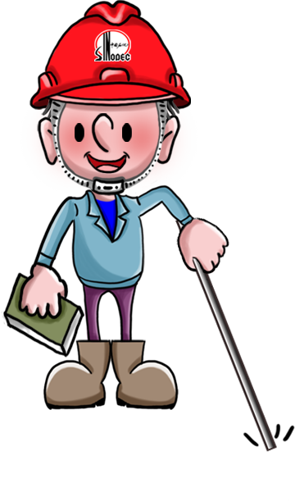
安全知识学习
安全：指免遭不可接受危险的伤害。安全的实质是防止事故，消除导致死亡、伤害、及各种财产损失发生的条件。
安全
本质安全：通过设计、监控等手段使生产设备或生产系统本身具有安全性，即使在误操作或发生故障的情况下也不会造成事故。
本质安全
☹失误——安全功能
☹故障——安全功能

Slide 18

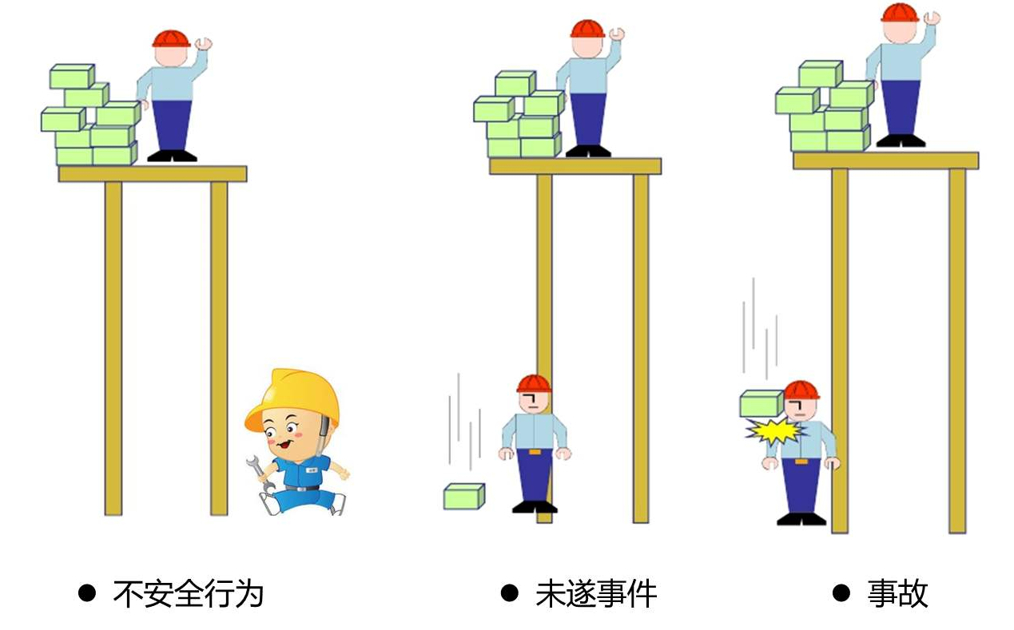


安全知识学习
事故隐患：
01
可导致事故发生的物的危险状态、人的不安全行为及管理上的缺陷，是引发安全事故的直接原因。
未遂事故：
02
是指未发生健康损害、人身伤亡、重大财产损失与环境破坏的事故。
事故
03
造成人员死亡、伤害、职业病、财产损失或其他损失的意外事件。

Slide 19

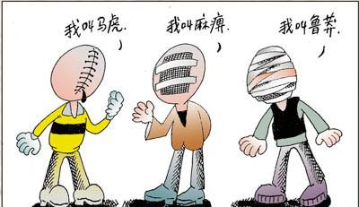


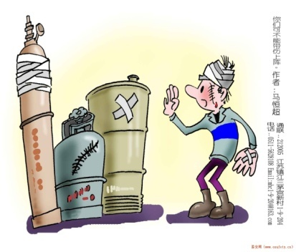
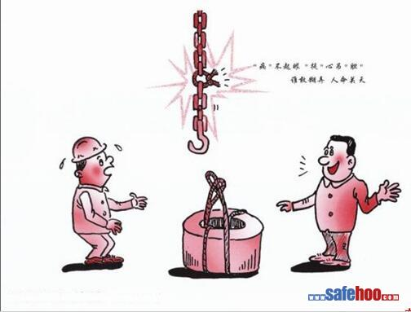
安全知识学习
人的因素
违章指挥
违章操作
违反劳动纪律
安全
事故
物的因素
机械设备工具等有缺陷或环境条件差而引起事故。
管理的因素
管理上存在缺陷。

Slide 20
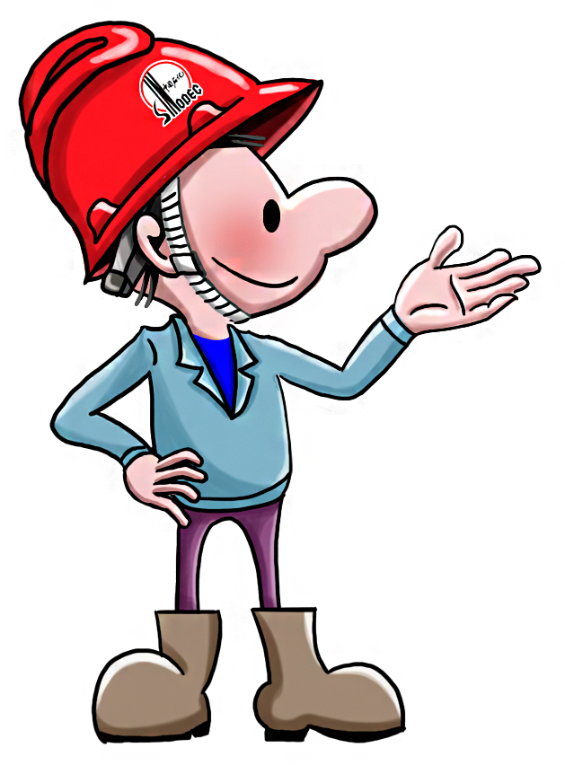
安全知识学习
人的不安全行为
1
有干扰和分散注意力的行为。忽视安全，忽视警告，操作错误。
4
物体存放不当
2
人为造成安全装置失效。
冒险进入危险场所或攀、坐不安全位置
5
3
使用不安全设备或用手代替工具操作忽视个体劳动防护用品、用具的使用或未能正确使用。
6
对易燃、易爆等危险物品的接触和处理错误等

Slide 21
安全知识学习
物的不安全状态
防护、保险、信号等装置缺乏或有缺陷。无防护装置、无保险装置、无报警装置、无安全标志、无护栏、绝缘不良、防护装置调整不当等。
设备、设施、工具、附件有缺陷。制动装置有缺欠、安全间距不够、工件有毛刺、机械强度不够、绝缘强度不够等。
劳动防护用品用具缺乏或有缺陷。无个人防护用品、用具；所用的防护用品、用具不符合安全要求。
设备在非正常状态下运行。设备带“病”运转、超负荷运转、设备失修、保养不当、设备失灵。

Slide 22
安全知识学习
管理的缺陷
人员安排不当、劳动组织不合理
安全生产教育培训不够
对现场工作缺乏检查或指导错误
3
4
2
技术和设计上缺陷
没有安全生产管理规章制度和安全操作规程，或者不健全
5
1
管理
的缺陷
没有事故防范和应急措施或者不健全
6
对事故隐患整改不力，经费不落实
7

Slide 23
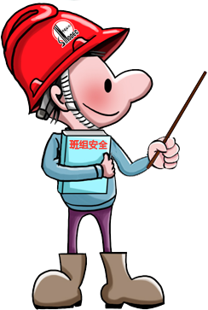
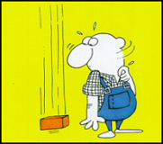
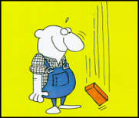

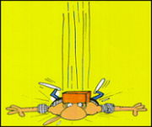
安全知识学习
不安全的心理
许多违章人员在行动前的一种重要心态，把出事的偶然性绝对化，在现实工作中，对发生侥幸心理的人时有所见。
不是不懂安全操作规程，缺乏安全知识，技术水平不低，而是“明知故犯”
违章不一定出事，出事不一定伤人，伤人不一定伤己。
侥幸心理
惰性心理
亦可称“节能心理”，是指在作业中尽量减少能量支出，能省力便省力，能将就凑合就将就凑合的一种心理状态，也是懒惰行为的心理依据。
干活图省事，嫌麻烦。
节省时间，得过且过。

Slide 24
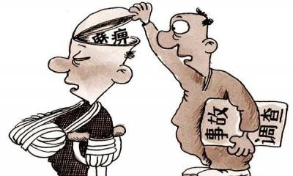
安全知识学习
不安全的心理
麻痹大意是造成事故的主要心理因素之一。行为上表现为马马虎虎、大大咧咧、口是心非、盲目自信。
盲目相信自己的以往经验，认为技术过得硬，保准出不了问题。（以老资格者居多）
是以往成功经验或习惯的强化，多次做也无问题。我行我素
是高度紧张后的精神疲劳，产生麻痹心理。
是个性因素，一贯松松垮垮，不求甚解的性格特征，自以为绝对安全。
因循守旧，缺乏创新意识。
麻痹心理
逆反心理
一种无视社会规范或管理制度的对抗性心理状态，一般在行为上表现“你让我这样，我偏要那样、越不许干，我越要干”等特征。
显现对抗：当面顶撞，不但不改正，反而发脾气，或骂骂咧咧，继续违章。
隐性对抗：表面接受，心理反抗，阳奉阴违，口是心非。

Slide 25
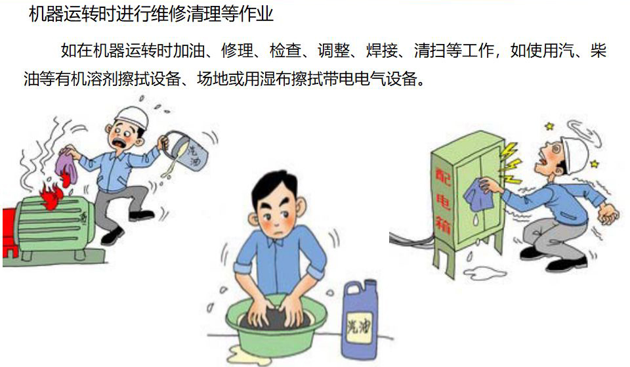
安全知识学习
典型案例

Slide 26


安全知识学习
安全标志
1
禁止吸烟
禁止标志--禁止人的不安全行为的图形标志；
2
当心火灾
警告标志--提醒人们对周围环境进行注意的图形标志；
指令标志--强制人们必须做出某种动作或采用防范措施的图形标志；
3
必须佩戴防护镜
提示标志--向人们提供某种信息的图形标志。
4
紧急出口

Slide 27
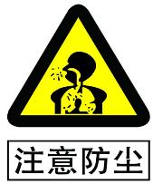

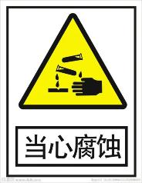
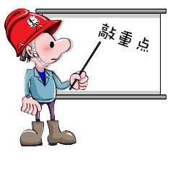

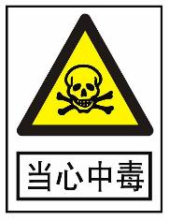
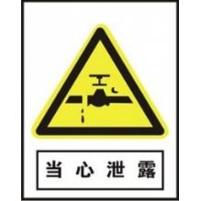
安全知识学习
常见警示标识

Slide 28






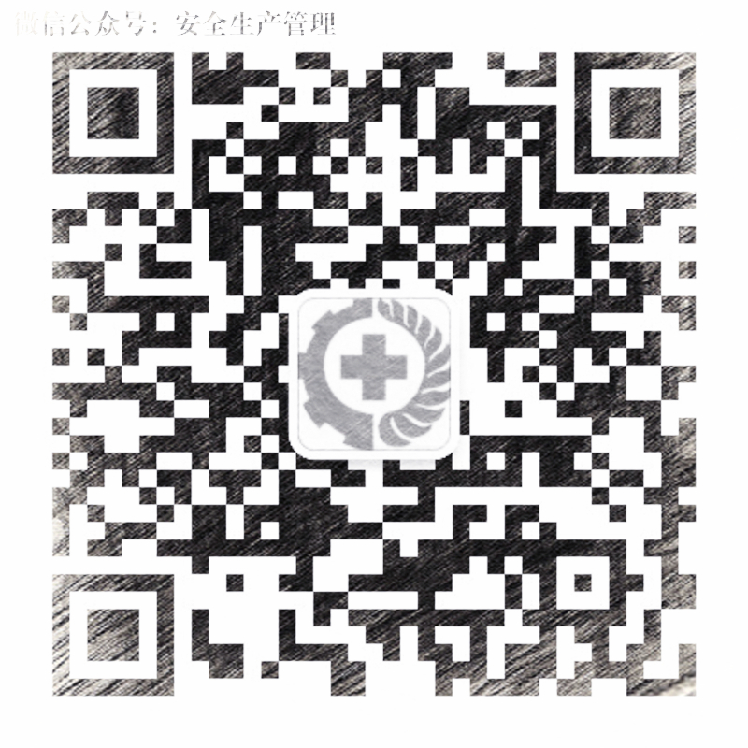
安全知识学习
常见警示标识

Slide 29
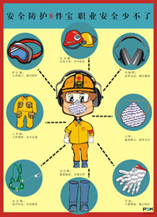
安全知识学习
劳动防护用品的种类
劳动防护用品是劳动者在生产过程中为免遭或减轻事故伤害和职业危害，个人随身穿(佩)戴的用品。国际上称为PPE，即个人防护器具。从劳动卫生学角度，PPE按照防护部位不同，分类如下：
  头部防护，如安全帽等。
  眼面部防护，如护目镜等。
  听力防护，如耳塞等。
  呼吸防护，如口罩、防毒面罩等。
  手部防护，如防酸碱手套等。
  足部防护，如防砸安全鞋等。
  躯体防护，如各种防护服等。
  坠落防护，如安全带等。
  皮肤防护，如皮肤防护膜等。

Slide 30

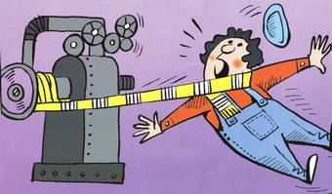
安全知识学习
动力设备操作安全注意事项
正确穿戴好个人防护用品。
操作前要对动力设备进行安全检查。
动力设备在运行中要按规定进行安全检查。
动力设备严禁带故障运行。
动力设备的安全装置必须按规定使用。
动力设备在运转时，严禁对设备进行清扫、擦拭。

Slide 31
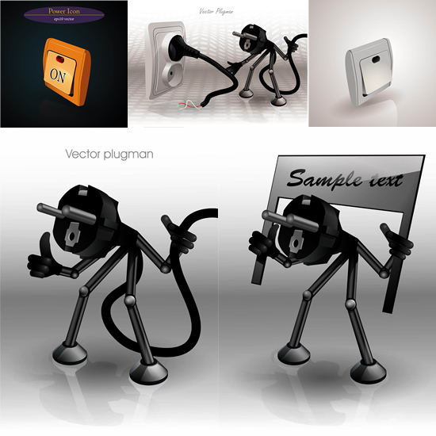
安全知识学习
电气安全注意事项
1、车间内的电气设备，不要随便乱动。
2、修理机械设备，先切断电源。
3、配电箱、配电板、开关等必须保持完好，不得有
破损或带电部分裸露；
4、严禁用水冲洗或用湿布擦洗电气设备。
5、安装、维修电气器具，必须由持证的电工操作，其余人员一律不许作业。
6、移动非固定安装的用电设备，如电风扇、电焊机等时必须先切断电源，然后再移动；
7、在雷雨时，不要走近高压电杆、避雷针等接地导线20米之内,以免发生触电。

Slide 32
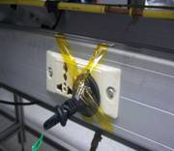
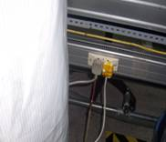
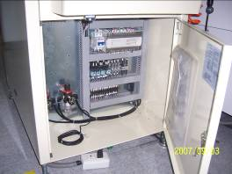
安全知识学习
用电安全
电器使用之插头松动/损坏应及时维修更换，带故障运行极易造成短路，进而损坏设备影响生产并导致触电/火灾等安全事故发生。
配电盘内禁止放置任何物品

Slide 33
安全知识学习
安全知识应知应会
三级安全教育：公司级、车间级、班组级安全教育。
“四不放过”：事故原因不查清不放过；责任人员未处理不放过；整改措施未落实不放过；有关人员未受到教育不放过。
“三知”：知生产特性，知火灾危险性，知技术防范措施。
“四会”：会报警，会操作消防设施、器材，会扑救初期火灾，会逃生自救方法。
四不伤害：不伤害自己，不伤害他人，不被他人伤害，保护他人不受到伤害。
三违：违章指挥，违章操作，违反劳动纪律。
三无：个人无违章，岗位无隐患，班组无事故
特种作业：电焊、电工、压力容操作、起重设备操作。以上作业必须持有经过国家培训考试合格后颁发的证书方可上岗作业。

Slide 34
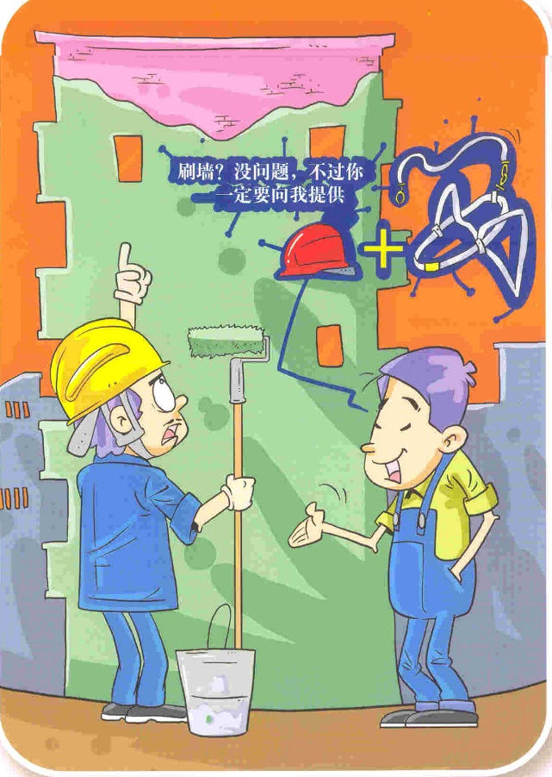
安全生产“四不伤害原则”
不伤害自己
1
我不伤害自己，就是要提高自我保护意识，不能由于自己的疏忽、失误而使自己受到伤害
它取决于自己的安全意识、安全知识、对工作任务的熟悉程度、岗位技能、工作态度、工作方法、精神状态、作业行为等多方面因素。

Slide 35
安全生产“四不伤害原则”
不伤害自己
1
工作前应思考下列问题：
我是否了解这项工作任务，我的责任是什么？我具备完成这项工作的技能吗？
这项工作有什么不安全因素，有可能出现什么差错？万一出现故障我该怎么办？
我该如何防止失误。

Slide 36
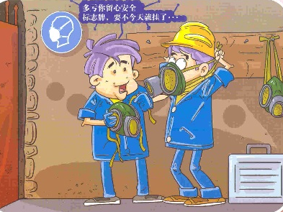
安全生产“四不伤害原则”
不伤害自己
1
保护自己免受伤害的有效措施
身体、精神保持良好状态，不做与工作无关的事；
劳动着装齐全，劳动防护用品符合岗位要求；
注意现场的安全标识，不违章作业，拒绝违章指挥；
对作业现场危险有害因素进行辨识。

Slide 37
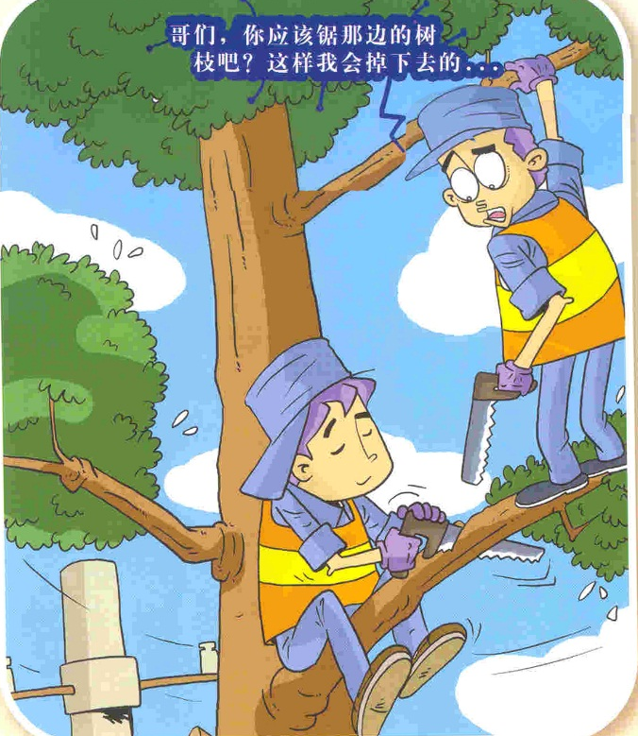
安全生产“四不伤害原则”
不伤害他人
2
我不伤害他人，就是我的行为或后果，不能给他人造成伤害。在多人作业或交叉作业时，由于自己不遵守操作规程，对作业现场周围观察不够，以及自己操作失误等原因，自己的行为可能对现场周围的人造成伤害。

Slide 38
安全生产“四不伤害原则”
不伤害他人
2
想要做到不伤害他人，应做到以下方面：
自觉遵守劳动纪律，遵章守规，正确操作；
多人作业时要相互配合，要顾及他人的安全；
工作后不要留下隐患；
检修完设备后，未将拆除或移开的盖板，防护罩等设施恢复正常，就可能使他人受到伤害;
动火作业完毕后现场未清理，残留火种可能引发火情。

Slide 39
安全生产“四不伤害原则”
不伤害他人
2
想要做到不伤害他人，应做到以下方面：
高处作业时，工具或材料等物品放置稳妥；动火作业完毕后清理现场，杜绝残留火种可能引发的火灾
机械设备运行过程中，操作人员未经允许不得擅自离开工作岗位，以免其他人误触开关，造成伤害等
拆装电气设备时，电线路接头应按规定包扎好，以免他人触电；
起重作业要遵守“十不吊”；电气焊作业要遵守“ 十不焊”；电工作业要遵守电气安全规程等。
每个人养成离岗后对作业现场周围仔细观察，做到工完场清，不给他人留下安全隐患

Slide 40
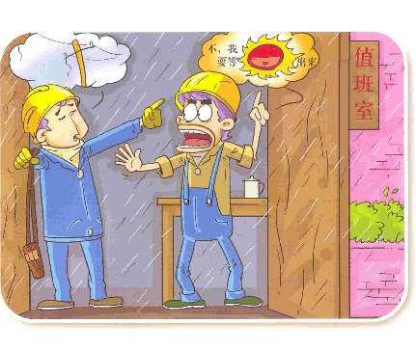
安全生产“四不伤害原则”
不被他人伤害
3
不被他人伤害，即每个人都要加强自我防范意识，工作中要避免他人的过失行为或作业环境及其他隐患对自己造成伤害。

Slide 41
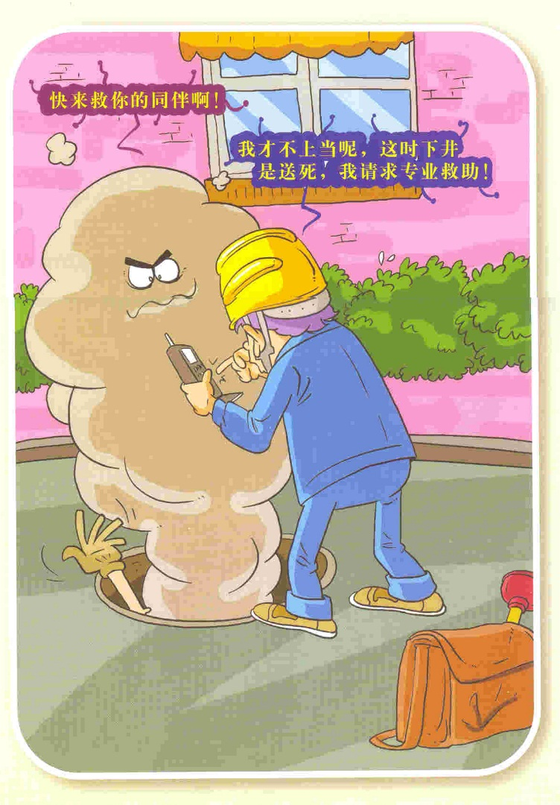
安全生产“四不伤害原则”
不被他人伤害
3
要想做到我不被他人伤害，应做到以下方面
拒绝违章指挥，提高防范意识，保护自己；
注意观察作业现场周围不安全因素，要加强警觉，一旦发现险情要及时制止和纠正他人的不安全行为并及时消除险情；
要避免因他人失误、设备状态不良、管理缺陷等留下的隐患给自己带来的伤害。如发生危险性较大的中毒事故等，没有可靠的安全措施不得进入危险场所，以免盲目施救，自己被伤害。

Slide 42
安全生产“四不伤害原则”
不被他人伤害
3
要想做到我不被他人伤害，应做到以下方面
交叉作业时，要预料他人对自己可能造成的伤害，做好防范措施。检修电气设备时必须先验电，要防范他人误送电等；
设备缺失安全保护装置或附件时，员工应及时向主管报告，应当及时予以处理；
在危险性大的岗位（ 例如高空作业、交叉作业等），必须设有专人监护。
一旦发现“三违”现象，必须敢于抵制，及时果断处理隐患并报告，如果想着“事不关己”，不及时制止，一旦发生事故，就有可能危及自己。

Slide 43
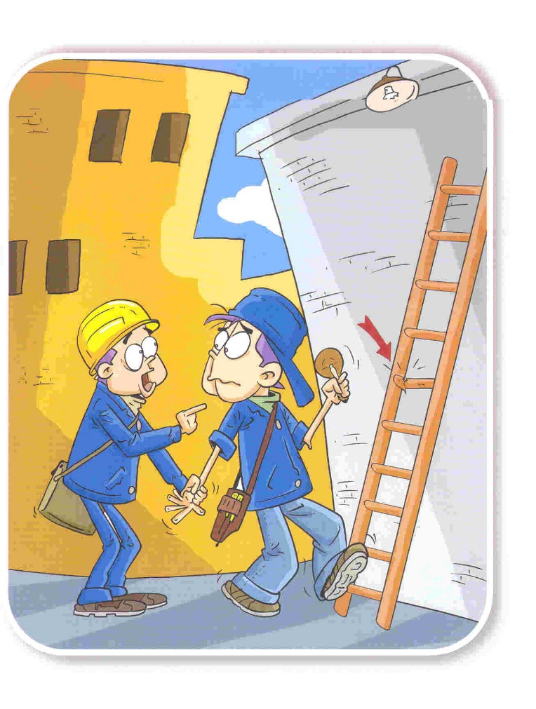
安全生产“四不伤害原则”
保护他人不被伤害
4
组织中的每个成员都是团队中的一份子，作为组织的一员有关心爱护他人的责任和义务，不仅要注意安全，还要保护团队的其他人员不受伤害.

Slide 44

安全生产“四不伤害原则”
保护他人不被伤害
4
要保护他人不受伤害，应该做到以下方面：
任何人在任何地方发现任何事故隐患都要主动告知或提示他人；
提示他人遵守各项规章制度和安全操作规程。
提出安全建议，互相交流，向他人传递有用的信息；
视安全为集体荣誉，为团队贡献安全知识，与其他人分享经验；关注他人身心健康。
一旦发生事故，在保护自己的同时，要主动帮助身边的人摆脱困境。
也许你的一个提示就能避免一场事故，甚至挽救一个生命。能及时纠正你违章作业的人，才是你真正的朋友。

Slide 45
4
安全技能掌握

Slide 46
安全技能掌握
火灾的定义
火灾是指在时间上、空间上失去控制的一种燃烧。
引火源
助燃物
明火、高温
电火花等
空气、氧气、高锰酸鉀、过氧化鈉等
燃烧的必要条件：又称燃烧三要素。即，可燃物、助燃物（氧化剂）和引火源
可燃物
木材、汽油、液化气等

Slide 47
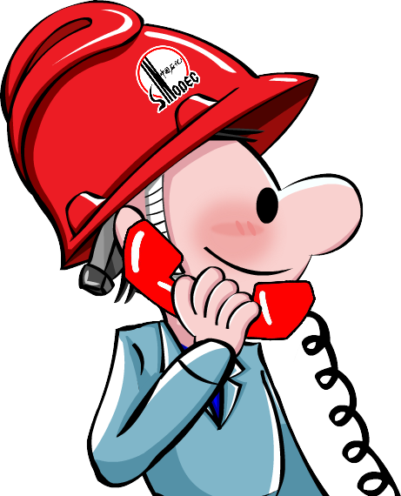
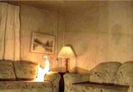
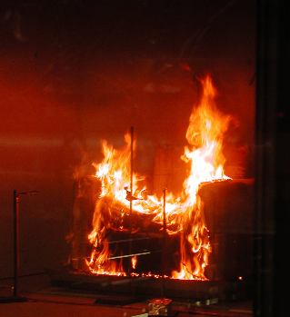
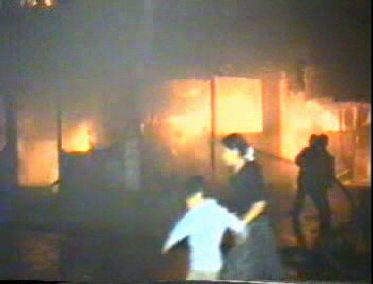
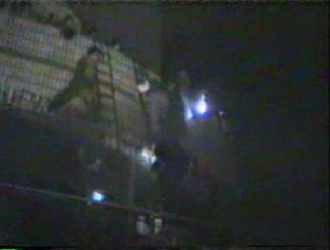
安全技能掌握
A-B
B-C
猛烈阶段
温度
C
D
发展阶段
下降、熄灭
C-D
D-E
B
E
初起阶段
A
O
温度——时间曲线
时间

Slide 48
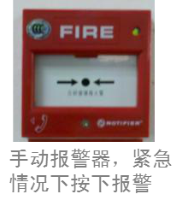
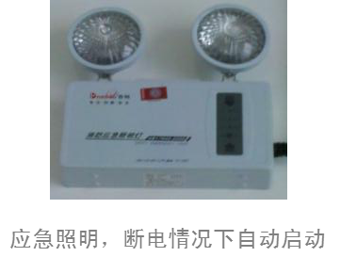
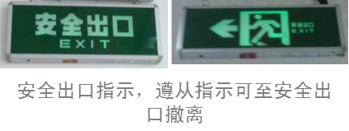
安全技能掌握
紧急应变及逃生
被困火场
严防伤害－争取外援
猛烈阶段
判明火情－正确选择逃生之路
发展阶段
争分夺秒－－迅速逃离火场
初起阶段
沉着镇静－果断作出应急反应

Slide 49
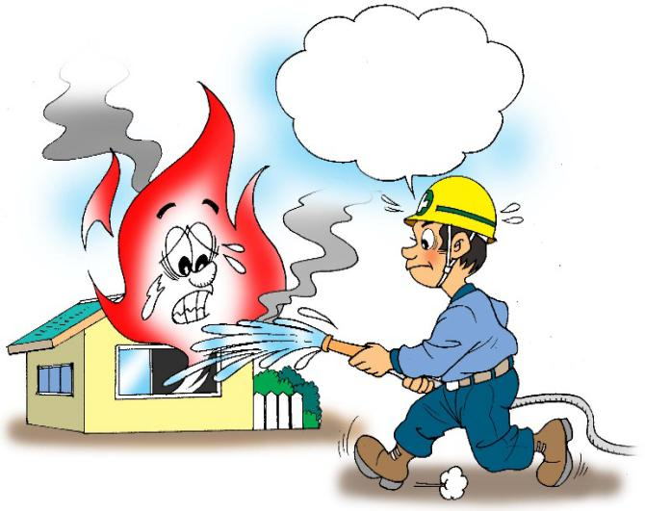
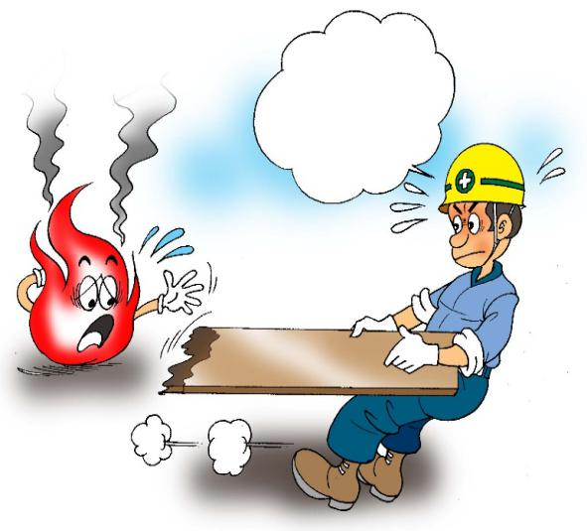
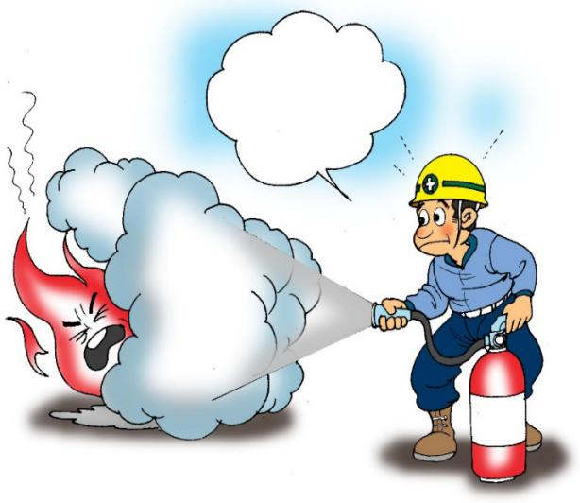

安全技能掌握
灭火的原理
冷却灭火
隔离灭火
抑制灭火
窒息灭火
代表性药剂是‘水’
把燃烧物质的温度冷却到着火点或燃点以下, 中止燃烧
减少可燃物
可燃物移动到其它场所
关闭气体阀门
使灭火剂参与到燃烧反应过程中去，使燃烧过程产生的游离基消失，从而使燃烧的化学反应中断
阻止空气流入燃烧区或冲淡空气，使燃烧物质得不到足够的氧气而熄灭
转移你
浇灭你
中断你
盖住你

Slide 50
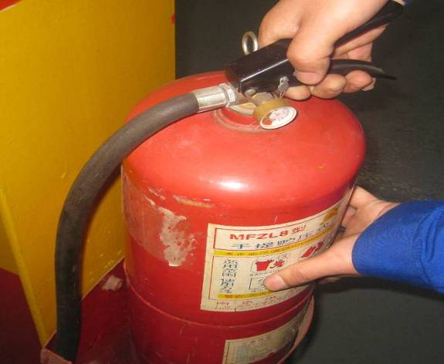



安全技能掌握
灭火器的使用
1、取出灭火器
2、用力拉出保险销
3、一手握住喷嘴，
一手用力按下压把
4、对准火焰根部左右
扫射，直至将火扑灭
注意事项：
①干粉灭火无毒性，也无腐蚀作用。可以用于扑灭燃烧液体、贵重仪器燃油及可燃气体的火灾(即ABC类)，灭火效果较好。
②干粉是不导电的，这种灭火器可用于扑灭带电设备的火灾。
③干粉灭火器应保持干燥、密封以防干粉受潮结块；避免日光曝晒。应存放在通风、阴凉、易取用处。
④手提干粉灭火器的使用过程中不能倒置使用，也不能对着人。

Slide 51






安全技能掌握
注意事项：
1、消火栓前1米内禁止堆放任何物品；
2、非火灾时禁止动用；
3、灭火完毕，将消防水带晾干后恢复原状态。
消防栓的使用
有哪些火灾不宜用水扑救？
1）、电气设备和线路火灾；
2）、油类火灾；
3）、电石、锂、钠、钾、钒等遇水可产生可燃气体，易引起爆炸；
4）、火场有重要仪器仪表
1、打开或击碎消防箱门
2、取出并展开消防水带
3、一端连接消防栓
4、另一端连接消防枪头
5、打开消防栓阀门
6、对准火焰根部进行灭火

Slide 52




安全技能掌握
紧急应变与逃生
1
报
  通知周围人和车间主管
  拨打报警电话
    灭
  室内消火栓的使用方法
  消火栓使用方法
  干粉灭火器的使用方法
撤离
  听从引导指挥，
  根据各自部门的逃生路线有
  序进行逃生。
2
3
拨“119”火警电话报告时，应讲清着火单位名称、详细地址及着火物质、火情大小、报警人姓名及联系电话。报警后要有人到路口引导消防车。

Slide 53


安全技能掌握
触电事故急救
触电急救的要点：发现有人触电，首先要使触电者尽快脱离电源，然后根据具体情况，进行相应的救治。
断开电源
迅速用绝缘良好的器具砍断电线，或用干燥的木棒、竹竿、硬塑料管等物迅速将电线拨离触电者。
用几层干燥的衣服将手包裹好，站在干燥的木板上，拉触电者的衣服，使其脱离电源。
高压触电，应立即通知有关部门停电，或迅速拉下开关。
2.对症救治 （对于触电者，可按以下三种情况分别处理）
对触电后神志清醒者，要有专人照顾、观察，情况稳定后，方可正常活动；对轻度昏迷或呼吸微弱者，可针刺或掐人中、十宣、涌泉等穴位，并送医院救治。
对触电后无呼吸但心脏有跳动者，应立即采用人工呼吸；对有呼吸但心脏停止跳动者，则应立刻进行胸外心脏挤压法进行抢救。
如触电者心跳和呼吸都已停止，则须同时采取人工呼吸和心肺复苏术救治。

Slide 54
5
行业安全禁令

Slide 55

1、电焊气割“十不准”
无特种作业操作证，不焊、割。
雨天、露天作业无可靠安全措施，不焊、割。
装过易燃、易爆及有害物品的容器，未进行彻底清洗、未进行可燃浓度检测，不焊、割。
在容器内工作无12伏低压照明和通风不良，不焊、割。
设备内无断电，设备未卸压，不焊、割。
作业区周围有易燃易爆物品未消除干净，不焊、割。
焊体性质不清、火星飞向不明，不焊、割。
设备安全附件不全或失效，不焊、割。
锅炉、容器等设备内无专人监护、无防护措施，不焊、割。
禁火区内未采取安全措施、未办理动火手续，不焊、割。

Slide 56

2、起重作业“十不吊”
1.超载或被吊物重量不清不吊
2.指挥信号不明确不吊
3.钢丝绳不合格、捆绑捆缚不牢不吊
4.结构或零部件有影响安全工作的缺陷或损伤时不吊
5.歪拉斜吊重物时不吊
6.被吊物上有人或工作面浮放有放置物时不吊
7.容器内装的物品过满时不吊
8.重物棱角处与捆绑钢丝绳之间未加衬垫时（防止钢丝绳磨损或割断）不吊
9.埋在地下或凝固在地面的物体不吊
10.工作场地昏暗，无法看清场地或暴雨、暴雪、大雾、六级以上大风等恶劣天气不吊

Slide 57

3、电气安全“十不准 ”
无证电工不准安装电气设备。
任何人不准玩弄电气设备和开关。
不准使用绝缘损坏的电气设备。
不准利用电热设备和灯泡取暖。
任何人不准启动挂有警告牌和拔掉熔断器的电气设备。
不准用水冲洗和揩擦电气设备
熔丝熔断时不准调换容量不符的熔丝。
不准在埋有电缆的地方未办任何手续打桩动土。
有人触电时应立即切断电源，在未脱离电源前不准接触触电者。
雷电时不准接触避雷器和避雷针 。

Slide 58

4、高处作业“十不准 ”
患有高血压、心脏病、贫血、癫痫、深度近视眼等疾病不准登高；
无人监护不准登高；
没有戴安全帽、系安全带、不扎紧裤管时不准登高作业；
作业现场有六级以上大风及暴雨、大雪、大雾不准登高。
脚手架、跳板不牢不准登高
梯子无防滑措施、未穿防滑鞋不准登高
不准攀爬井架、龙门架、脚手架，不能乘坐非载人的垂直运输设备登高
携带笨重物件不准登高
高压线旁无遮拦不准登高
光线不足不准登高

Slide 59

5、施工现场安全“十不准”
不戴安全帽，不准进现场。
酒后和带小孩不准进现场。
井架等垂直运输不准乘人。
不准穿拖鞋、高跟鞋及硬底鞋上班。
模板又易腐材料不准作脚手板使用，作业时不准打闹。
电源开关不能一闸多用。未经训练的职工，不准操作机械。
无防护措施不准高空作业。
吊装设备未经检查（或试吊）不准吊装，下面不准站人。
木工场地和防火禁区不准吸烟。
施工现场备种材料应类堆放整齐，做到文明施工。

Slide 60

6、施工安全“十不准”
不准爬脚手架和坐吊篮上下。
不准穿高跟鞋、拖鞋、硬底鞋、赤脚施工。
不准在架上追打、嬉戏和吵闹。
不准酒后作业和带病施工。
不准非机械工任意开机。
不准非电工搭接电线。
不准在外架和楼板上超载和集载。
不准在上面向下扔物抛物。
不准未满十六周岁的人员在工地施工。
不准违反任何安全施工纪律和条例。

Slide 61

7、安全行车“十不准 ”
不准酒后驾驶车辆。
不准私人动用公车，完成任务后严禁车辆不归位、乱停乱放。
不准超载、超速、超员。
不准将车辆交他人驾驶。
不准带故障出车。
不准让车不让速，严禁占道行驶。
不准穿拖鞋、背心、短裤驾驶车辆。
不准（大雾天）事先不请示冒险驾驶车辆。
不准与乘车人闲谈或干与工作无关的事。
不准强行超车、变道和繁华地段超车。

Slide 62

8、井下用电“十不准 ”
不准甩掉无压释放和过电流保护。
不准甩掉漏电继电器。
不准甩掉煤电钻综合保护装置。
不准甩掉局部通风机风、电、瓦斯闭锁装置。
不准明火操作、明火打点、明火放炮。
不准用铜、铝、铁丝等代替保险丝。
停风、停电的工作面，没有检查瓦斯不准送电。
失爆的电气设备不准使用。
不准在井下敲打、撞击、拆卸矿灯。
不准带电检修和搬迁电气设备。

Slide 63

9、施工质量“十不准 ”
严格按图施工，不准随便更改。
每一部分项工程进行班前交底，不准无交底施工。
各分项工程必须实行自检、互检、抽检，不合格者，不准进入下道工序。
主要隐蔽工程施工时，施工员必须现场监督，不准随便离开。
不合格的材料，不准运进工地使用。
砂子，碎石没有过筛，冲洗，不准使用。
水泥、钢材，砖等建材，未经化验或试验，不准使用。
严格材料配合比，不准施工现场不计量。
砼施工时，不准在钢筋上行走或推车。
不准违反安全操作规程，无任何劳动保护的人中不准进入施工现场。

Slide 64

10、安全用电“十不准 ”
不准在高压电线下打井，防止井管碰高压线造成用户死亡。
不准在电线下面盖房、栽树、种爬蔓庄稼和堆入柴草，防止发生火灾及人身触电。
不准拾捡断落的电线和拆切拉线、地线，防止触电。
不准在电杆下面挖坑取土和在电杆上拴牲畜，防止造成倒杆断线以至人畜触电。
不准上变压器台、爬电杆、拉线、防止触电。
不准在电线下面放风筝、上杆掏鸟和往变台、电线瓷瓶上扔石子及用弹打鸟，防止损坏电气设备和触电。
不准在电线上悬挂各种铁器、家具以及干菜等物品，特别是晾衣铁线要与电线保持距离，以防磨破电线时电伤人。
不准在架空线下扬鞭，社员抹房勿碰电线，拖拉机耕地勿碰拉线，以防触电。
不准私拉乱接电灯等一切电气设备，村民用电申请，安装修理找电工。
不准私设电网和用电打渔，要杜绝一切窃电行为，对违者要追究责任。

Slide 65


11、防火防爆的“十大禁令 ”
严禁在生产装置内吸烟及携带火种和易燃、易爆、易腐蚀物品进入生产厂区。
严禁未按规定办理用火手续，严禁在生产厂区内随意用火。
严禁穿易产生静电的服装进入油气区内工作。
严禁穿带铁钉的鞋进入油气区及易燃、易爆区工作。
严禁用汽油、易挥发性溶剂油擦洗设备及地面等。
严禁未经批准的各种机动车辆进入生产装置区、罐区及易燃、易爆区。
严禁就地排入易燃、易爆物料和危险化学品。
严禁在油气区内用黑色金属或易产生火花的工具敲打。
严禁堵塞消防通道及随意挪用消防设施或损坏消防设施。
严禁损坏厂区内各类防爆设施。

Slide 66

12、厂车作业“十不准 ”
不准无证驾驶。
不准车辆带病作业。
不准在大灯失效时进行夜间作业。
不准酒后驾车。
不准单手拖把连续行驶。
装载货物不准超宽、超长、超高、超重。
在厂区道路，行驶速度不准超过5km/h。
不准未拔钥匙，擅自离开车辆。
不准疲劳驾驶。
不准急刹车、急转弯或超车时不打转向灯、不鸣笛。

Slide 67

13、锅炉作业“十不准 ”
开关阀门时，身体不准正对阀门。
不准靠近过热蒸汽泄漏点。
当一氧化碳或天然气泄漏报警时，不准开关任何电器和接打电话。
炉内温度未降至安全温度时，不准进入炉膛作业。
在安全阀泄放管道泄漏时，不准测试安全阀。
锅炉内焊接时，不准同时进行电焊和气焊。
在未确定无人员检修前，不准启动引风机和上水泵。
在无专人监护的情况下，不准进入引风机内检修。
检查转动设备时，身体不准正对对轮。
煤管不下煤时，不准将手深入煤管处理。

Slide 68

谢谢观赏
PPT模板下载：www.1ppt.com/moban/ 行业PPT模板：www.1ppt.com/hangye/
节日PPT模板：www.1ppt.com/jieri/ PPT素材下载：www.1ppt.com/sucai/
PPT背景图片：www.1ppt.com/beijing/ PPT图表下载：www.1ppt.com/tubiao/
优秀PPT下载：www.1ppt.com/xiazai/ PPT教程： www.1ppt.com/powerpoint/
Word教程： www.1ppt.com/word/ Excel教程：www.1ppt.com/excel/
资料下载：www.1ppt.com/ziliao/ PPT课件下载：www.1ppt.com/kejian/
范文下载：www.1ppt.com/fanwen/ 试卷下载：www.1ppt.com/shiti/
教案下载：www.1ppt.com/jiaoan/ PPT论坛：www.1ppt.cn

